Slide 1
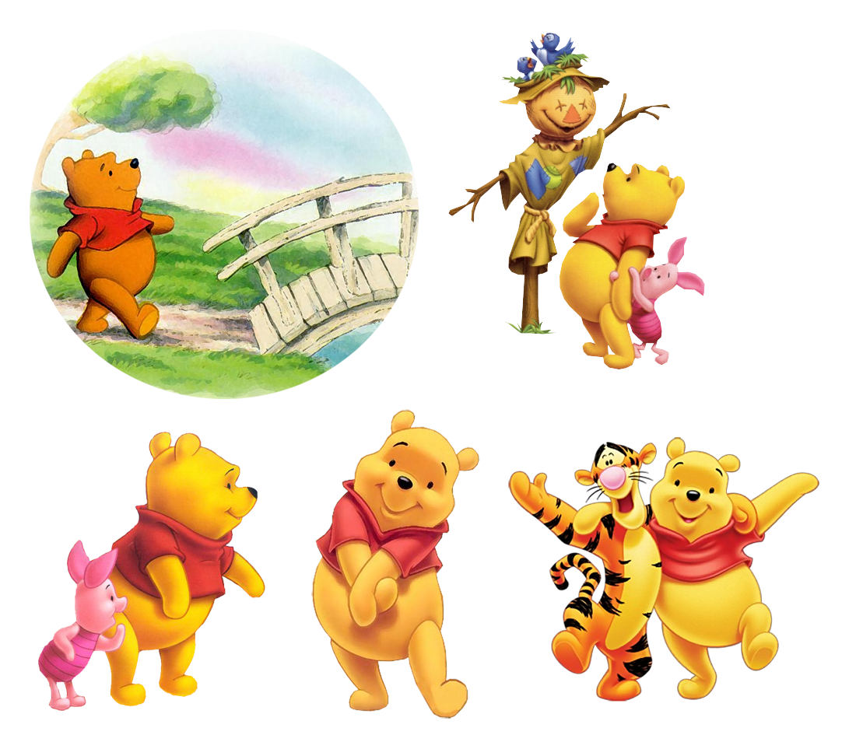
Обобщающий урок
Правописание О-Ё-Е
после шипящих
6 (7) класс

Slide 2
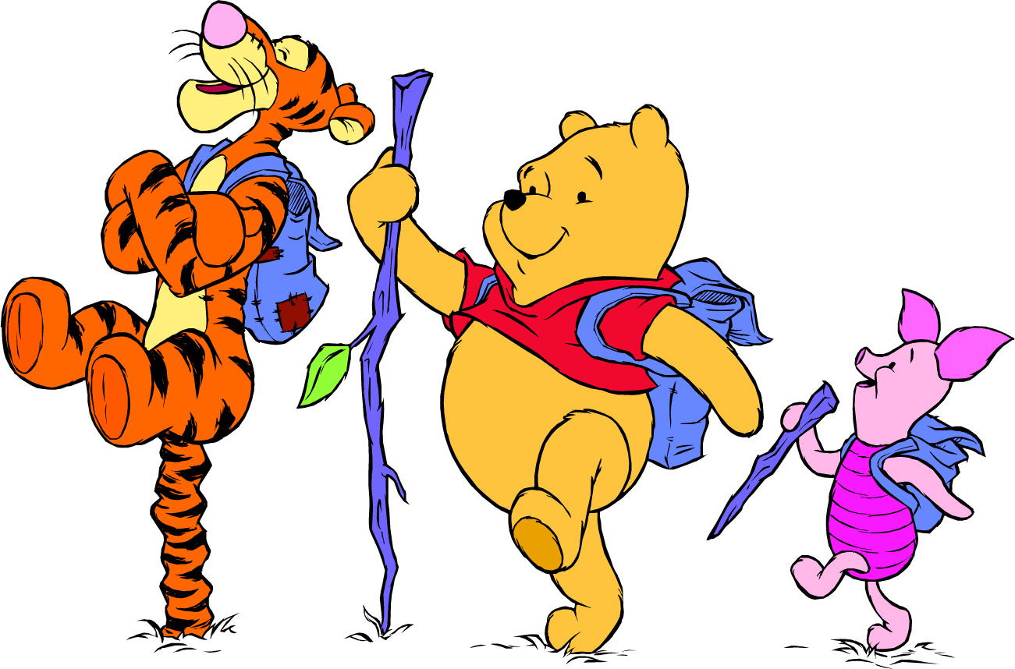
Цели и задачи урока
Цель урока: обобщить и проверить знания учащихся по теме «Правописание О-Ё-Е после шипящих».
Задачи урока.
Образовательные:
закрепить навык правописания слов с изученной орфограммой;
выработать умение проводить аналитическую работу.
Развивающие:
развивать умение применять полученные знания на практике, анализировать полученную информацию;
аргументированно отстаивать свою точку зрения.
Воспитательные:
привить интерес к изучению русского
языка;
формировать умение работать
в коллективе, находить общее решение.

Slide 3


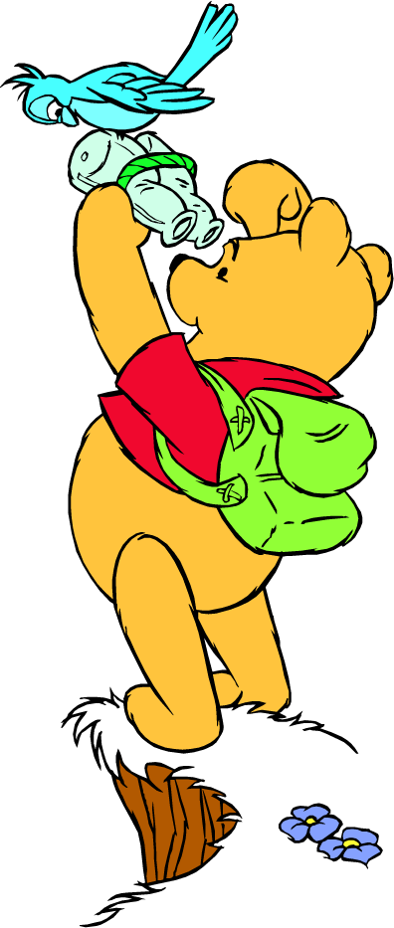
Безударные гласные в корне
1.
Проверяемые ударением
Укрощать – кроткий
Сокращать - краткий
2.
Непроверяемые
Багровый, бордовый
3.
Растение, росли, выращен
Касаться, коснуться
Предлагать, предложение
Блистать, блестеть
Корни
с чередованием

Slide 4
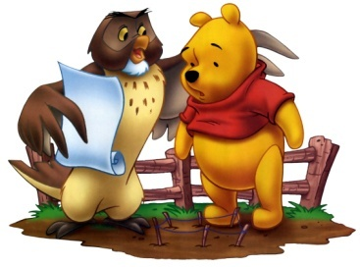
Работа с учебником
1. Листва, поседела, головушка, удивляешься, распевать, выследить
1 ряд: проверяемые ударением
Упр. 44,стр.18-19
2. Олимпиада, отражать, поколение, пропаганда, раздражать, сражаться
2 ряд: непроверяемые
Упр. 48 (2), стр.20
3 ряд: корни с чередованием
Упр.44, стр. 18-19
3. Разложить, вырастают, растирать, замереть, росточек

Slide 5
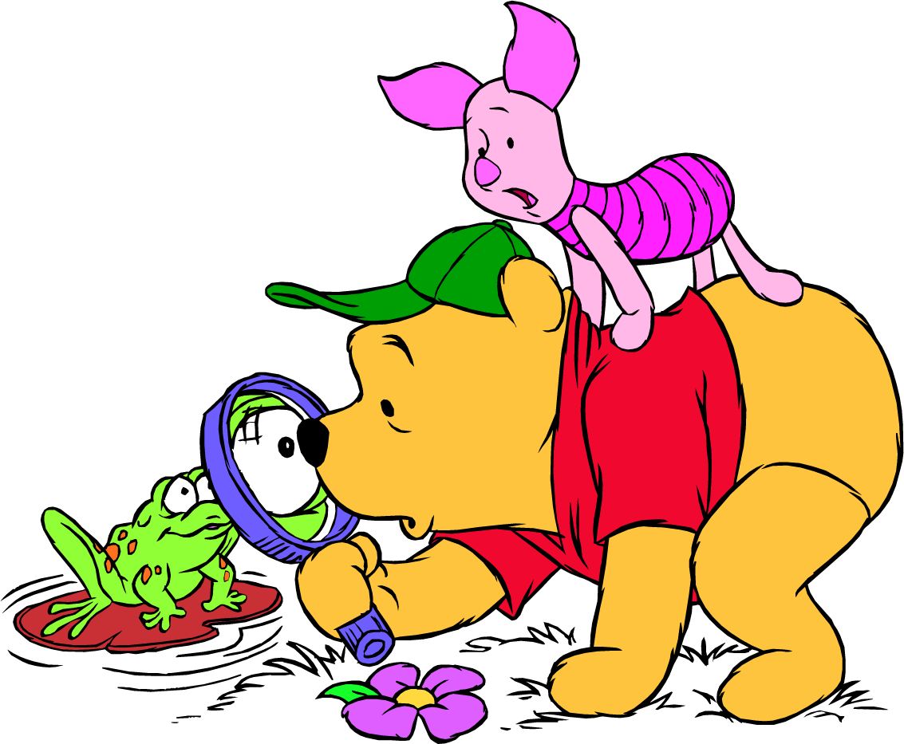
Работа с текстом
Прочитайте текст, вставьте пропущенные буквы.
Вот у берёзки на п…лянке распол…жились два крепких б…ровика. Их осв…щают ж…лтые горячие лучи солнца. Я …ккуратно ср…заю их, оч…щаю от з…мли. Целая с…мейка разр…слась у …синки. И они поп…дают в к…рзинку.
Проверяем!

Slide 6
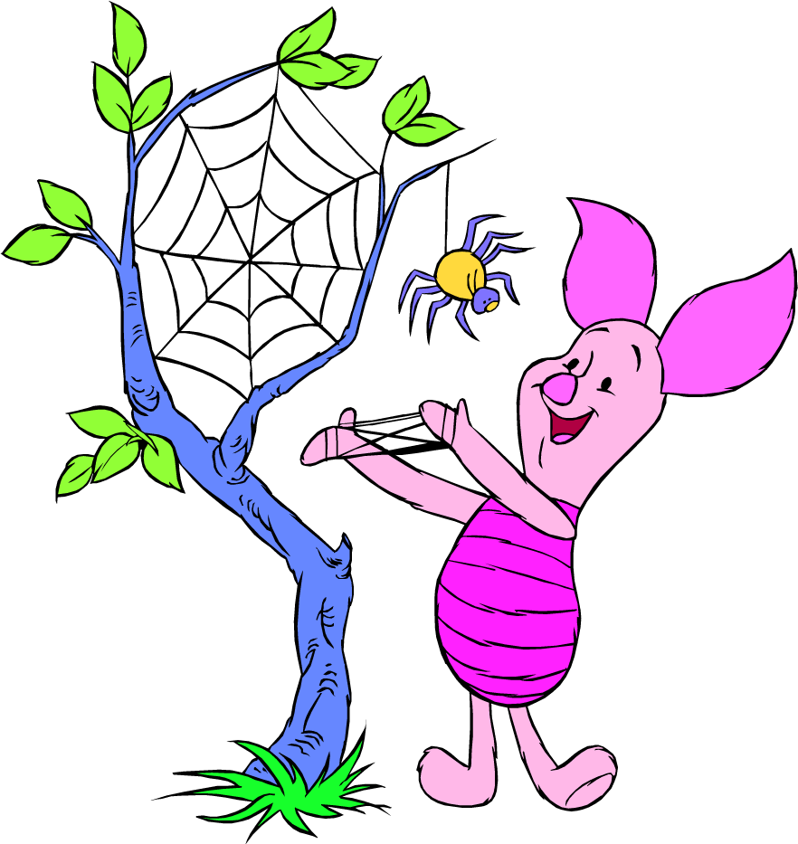
Проверяем
Грибная поляна
Название
Вот у берёзки на полянке расположились два крепких боровика. Их освещают жёлтые горячие лучи солнца. Я аккуратно срезаю их, очищаю от земли. Целая семейка разрослась у осинки. И они попадают в корзинку.
аккуратно
Подлежащее в 1 предложении
Грамматическая основа 3 предложения
Слово без окончания

Slide 7
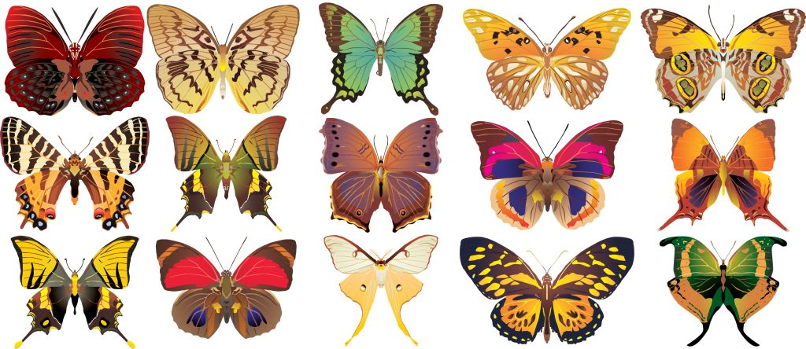
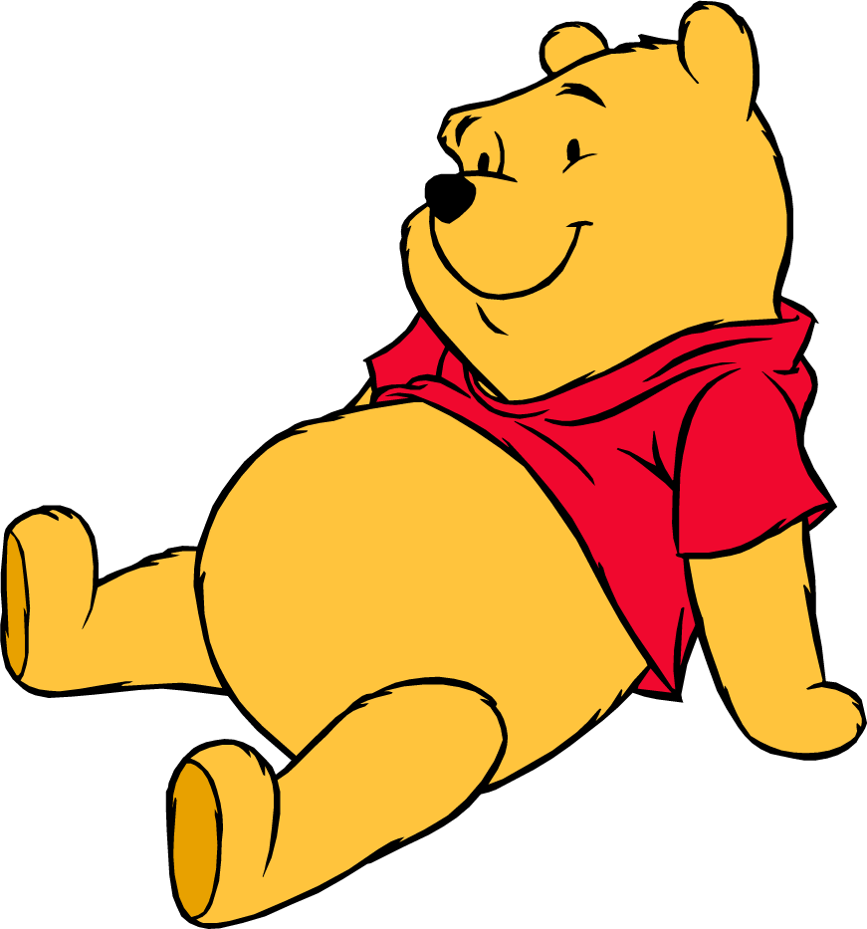
Правописание О-Ё-Е после шипящих
В корне
В глаголов и
глаг. форм
В и имён
сущ. и прил.
В каком слове орфограмма в корне?
течёт
печёный
почётный
Следующее задание
Задание

Slide 8
О-Ё-Е после шипящих
В корне
В глаголов и
глаг. форм
В и имён
сущ. и прил.
В каком слове орфограмма в суффиксе?
ручонка
свечой
крыжовник
Следующее задание

Slide 9
О-Ё-Е после шипящих
В корне
В глаголов и
глаг. форм
В и имён
сущ. и прил.
В каком слове орфограмма в окончании?
горячо
врачом
чащоба
Следующее задание

Slide 10
О-Ё-Е после шипящих
В корне
В глаголов и
глаг. форм
В и имён
сущ. и прил.
Какое слово образовано от глагола?
плюшевый
копчёный
холщовый
Следующее задание

Slide 11
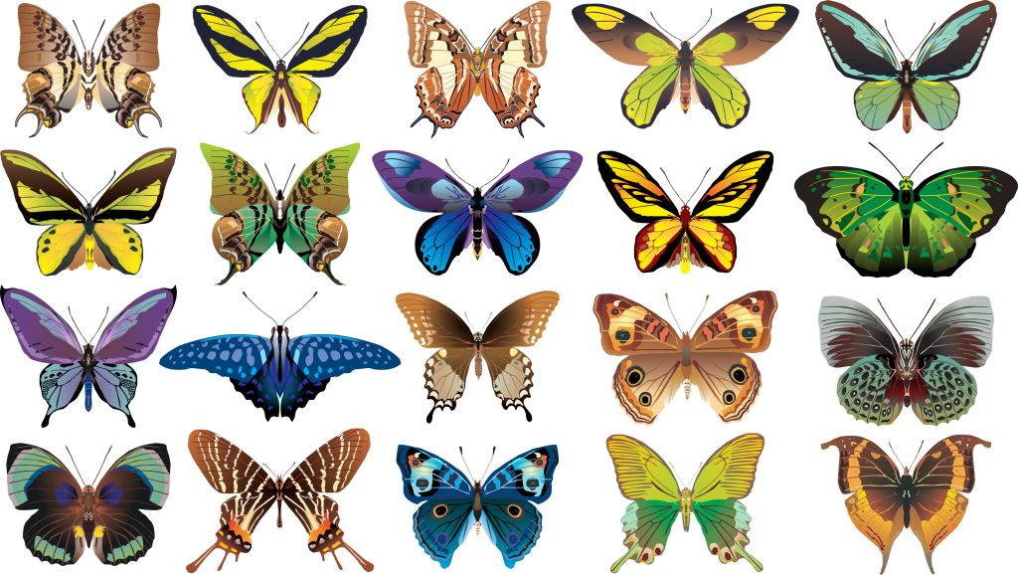
О-Ё-Е после шипящих
В корне
В глаголов и
глаг. форм
В и имён
сущ. и прил.
В каком ряду во всех словах орфограмма в корне?
ночёвка, щёлкать
распашонка, шорох
подсчёты, щёголь
Молодцы!

Slide 12
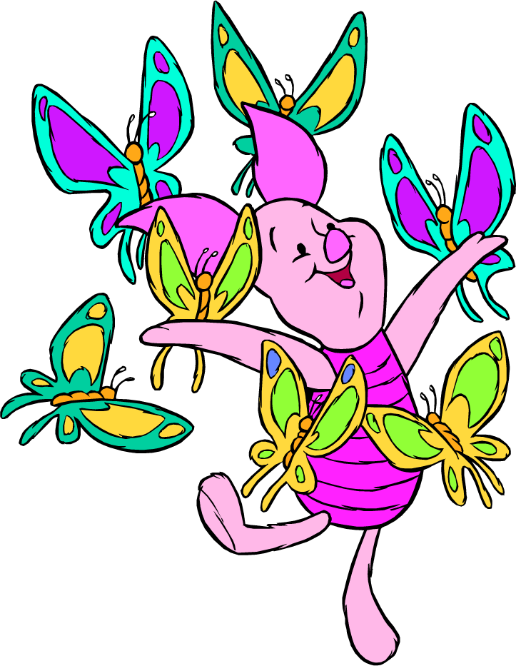
Правописание О-Ё-Е (алгоритм)
О или Ё в корне?
ДА: Есть ли однокоренные слова с Е?
ЕСТЬ:
пишем Ё
НЕТ:
пишем Е
НЕТ: в суффиксе или окончании
Определяем часть речи
Шёпот - шепчет
Шорох (искл)
Именная
наречие
Ударная О
парчовый
свечой
горячо
Только Ё
течёт
печёный
Глагол,
глаг. формы
Безударная Е
плюшевый
полотенцем
зряче

Slide 13
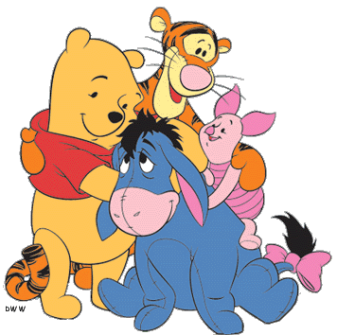
Проверьте свои знания
Поиграем!
Диктант-шутка
Кроссворд
Тест

Slide 14
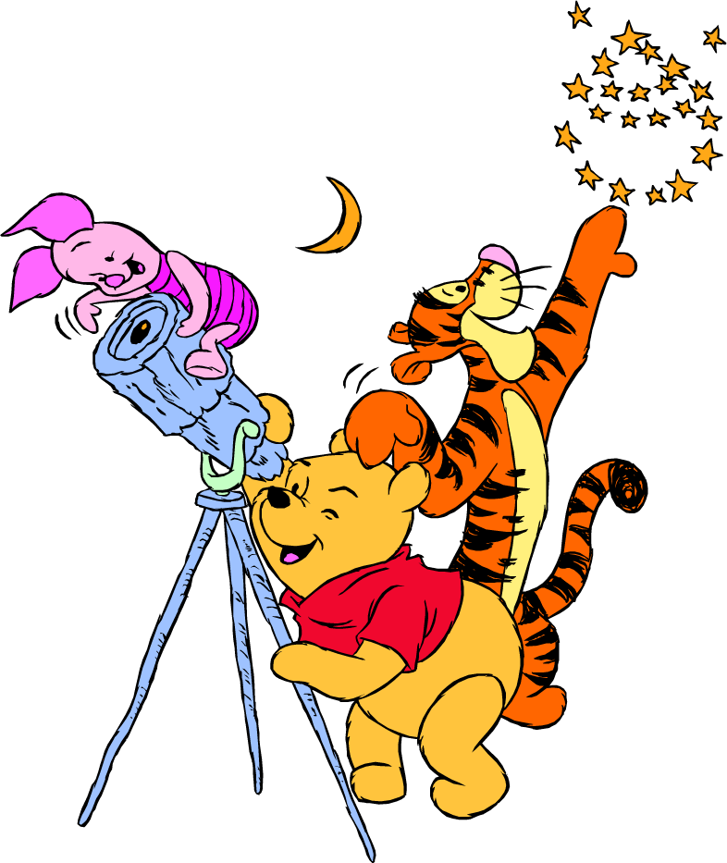
Диктант-шутка
Ч…порный ч…рт в ш…лковой одеж…нке сидел на ж…стком диване и пил деш…вый кофе из самовара, стоящего на парч…вой скатерти. Ч…рт был большой обж…ра и объедался сгущ…нным молоком. Потом он решил станцевать чеч…тку, но врезался в самовар и обж…г свой пятач…к с мягкой ш…рсткой.
«Ай, как печ…т!» – закричал огорч…нный
ч…рт и сунул обожж…нный нос
в боч…нок с моч…ными яблоками.
Объясните правописание О-Ё после шипящих.
Смотри объяснения!

Slide 15
Проверяем вместе
Чопорный – пишем О в корне (искл)
Ч…порный
Ч…рт
Чёрт – пишем Ё в корне (чертёнок)
Ш…лковый
Шёлковый – пишем Ё в корне (шелка’)
Одеж…нка
Одежонка – пишем О в суффиксе сущ.
Ж…сткий
Жёсткий – пишем Ё в корне (жестковатый)
Деш…вый
Дешёвый – пишем Ё в корне (дешевле)
Парч…вый
Парчовый – пишем О в суффиксе прил.
Обж…ра
Обжора – пишем О в корне (искл)
Сгущённый – пишем Ё (от «сгустить»)
Сгущ…нный

Slide 16
Проверяем вместе
Знания – сила!
Чечётка – пишем Ё в корне (запомнить)
Чеч…тка
Обж…г (гл.)
Обжёг – пишем Ё (глагол)
Пятач…к
Пятачок – пишем О в суффиксе сущ.
Шёрстка – пишем Ё в корне (шерсть)
Ш…рстка
Печ…т
Печёт – пишем Ё (окончание глагола)
Огорч…нный
Огорчённый – пишем Ё (от «огорчить»)
Обожж…нный
Обожжённый – пишем Ё (от «обжечь»)
Бочонок – пишем О в суффиксе сущ.
Боч…нок
Моч…ный
Мочёный – пишем Ё (от «мочить»)

Slide 17
Кроссворд
Во всех словах О-Ё!
1. Способ произнесения слов без голоса
2. Парный каменный круг на мельницах для перемалывания в муку зёрен.
3. Лесная чаща, густая заросль
4. Прохладно, довольно холодно
5. Глухой тихий звук от трения,
шуршание
6. Чрезмерно строгий в поведении, обращении, крайне щепетильный
7. Сделанный из ситца.
8. Твердый, плотный на ощупь
(антоним мягкий)
9. Сделанный из парчи.
10. Лодка, выдолбленная из единого ствола дерева
11. Уложенные волосы
12. Тонкая прочная нить для
упаковки из скрученной бумаги, волокон.
1
 |  |  | П
 |  |  | Р
 |  |  | А
 |  |  | В
 |  |  | О
 |  |  | П
 |  |  | И
 |  |  | С
 |  |  | А
 |  |  | Н
 |  |  | И
 |  |  | Е
ш | ё |  | о | т
2
ж | ё |  | н | о | в
3
ч |  | щ | о | б | а
4
с |  | е | ж | о
5
ш |  | р | о | х
6
ч | о |  | о | р | н | ы | й
7
с |  | т | ц | е | в | ы | й
8
ж | ё |  | т | к | и | й
9
п |  | р | ч | о | в | ы | й
10
ч | ё | л
12
п | р |  | ч | ё | с | к | а
13
б |  | ч | ё | в | к | а

Slide 18

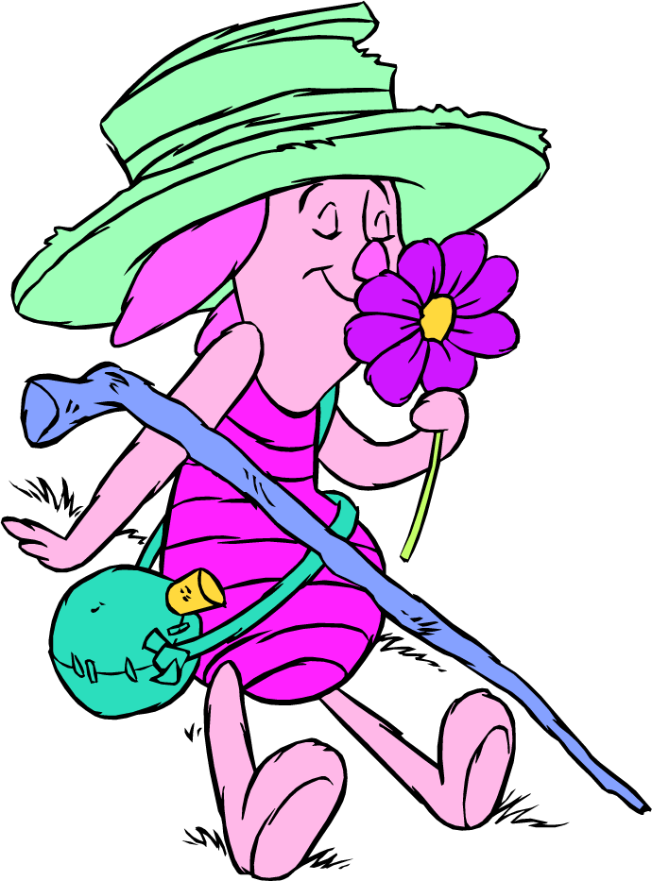






Поиграем с Пятачком
Реч…нка
Жёрдочка
Трущ…бы
Щёлкать
Ж…рдочка
Ш…к
Щ…лкать
Тушёный
Реш…тка
Туш…ный
Решётка
Горяч…
Пшёнка
Пш…нка
Борщ…м
Стереж…т
Галч…нок
Стережёт
Пишу Ё

Slide 19
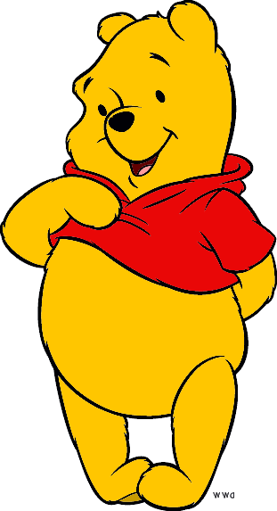
Тест
Укажите неверное объяснение орфограммы
а) лучОм – О в окончании существительного под ударением
Правильно!
!
б) дешЁвый – Ё в суффиксе прилагательного под ударением
в) печЁный – Ё в суффиксе отглагольного прилагательного
б) дешЁвый – Ё в корне, проверяем дёшЕво
г) шОрох – слово-исключение

Slide 20
Тест
2. Найдите ошибку в написании слова
и рассуждении
а) речЁнка – пишем Ё, т.к. можно проверить речЕнька
б) течЁт – Ё в окончании глагола
а) речОнка – пишем О в суффиксе существительного под ударением
в) решЁтка – пишем Ё, т.к. можно проверить решЕто
Правильно!
!
г) ключОм – О в окончании существительного под ударением

Slide 21
Тест
3. В каком слове допущена ошибка?
а) шОк
Правильно!
!
б) шОв
г) шЁпот
в) шОрох
г) шОпот

Slide 22
Тест
4. В каком слове пишется Ё?
а) пш…нка
Правильно!
!
б) врач…м
а) пшЁнка
в) парч…вый
г) ч…порный

Slide 23
Тест
5. В каком слове пишется О?
а) отч…т
Правильно!
!
б) ещ…
г) горячО
в) ж…рнов
г) горяч…

Slide 24
Тест
6. В каком ряду во всех словах пропущена одна и та же буква?
а) ж…сткий, трущ…ба, беч…вка
Правильно!
!
б) с душ…й, грош…вый, обж…гся
б) обжОра, кумачОвый, плечОм
б) обж…ра, кумач…вый, плеч…м
б) ч…ткий, огорч…нный, чащ…ба

Slide 25
Тест
7. В каком ряду в слове допущена ошибка?
а) щЁголь, копчЁный, печЁнка
Правильно!
!
б) боржОми, дирижЁр, девчОнка
в) бечЁвка, кошЁлка, мочЁный
в) бечЁвка, кошЁлка, мочОный
г) свечОй, вооружЁн, крючОк

Slide 26
Тест
8. В каком ряду в словах нет ошибок?
а) освещЁнный, гружОный, пятачОк
Правильно!
!
б) парчОвый, ночОвка, сгущЁнка
в) мажОрный, холщОвый, тушЁнка
г) огорчОнный, кочЁвка, собачОнка

Slide 27
Тест
9. На месте каких цифр пишется Ё?
По тропинке ш(1)л неприч(2)санный мальч(3)нка с длинной ч(4)лкой. Одет он был в холщ(5)вые ш(6)рты и грязную рубаш(7)нку.
По тропинке шЁл непричЁсанный мальчонка с длинной чЁлкой. Одет он был в холщовые шорты и грязную рубашонку.
Правильно!!
а) 1, 2, 5, 7
в) 1, 3, 5
б) 1, 2, 4
г) 2, 3, 4, 6

Slide 28
Тест
10. На месте каких цифр пишется О?
В одной руке мальчик держал трещ(1)тку, а в другой – тонкую беч(2)вку, на которую были нанизаны ж(3)луди. За плеч(4)м у мальчишки был меш(5)к, в котором лежала банка сгущ(6)нки и два печ(7)ных яблока.
В одной руке мальчик держал трещОтку, а в другой – тонкую бечёвку, на которую были нанизаны жёлуди. За плечОм у мальчишки был мешОк, в котором лежала банка сгущёнки и два печёных яблока.
а) 1,4,5
Правильно!!
в) 2,3,5, 6
б) 2,3,5
г) 1,4,5, 6, 7

Slide 29
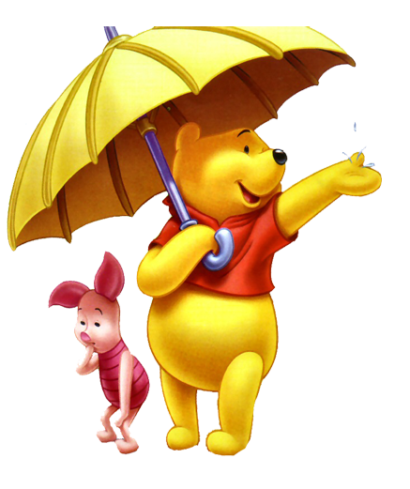
Ответы
1 | 2 | 3 | 4 | 5 | 6 | 7 | 8 | 9 | 10
б | а | г | а | г | б | в | в | б | а

Slide 30
Домашнее задание
Выучить алгоритм «Правописание О-Ё-Е после шипящих»
Подготовить высказывание на лингвистическую тему по упр. 53 стр.22.
Составить диктант из 20 словосочетаний с изученной орфограммой

Slide 31
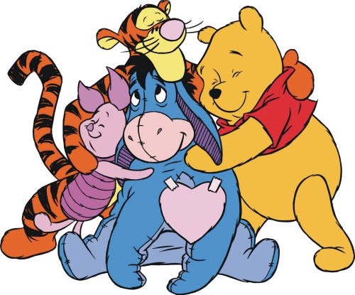
Спасибо за урок!
Желаем удачи в изучении нелёгких правил орфографии!
Винни Пух и все, все, все.

Slide 32
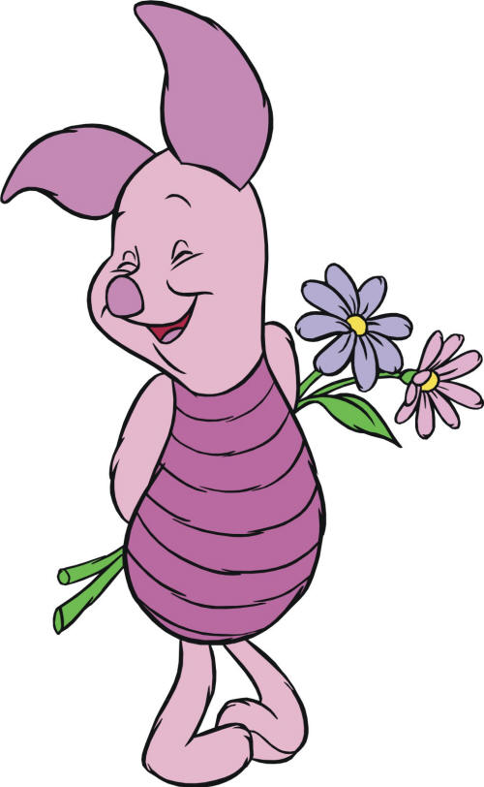
Список литературы
Г.А.Богданова. Сборник диктантов повышенной сложности. Книга для учителя. – М.: «Генджер» 1998
М.М.Разумовская, С.И.Львова и др. Русский язык. 6 класс: учебник для общеобразовательных учреждений. – М.: Дрофа, 2013
О.А.Финтисова .Уроки русского языка в 6 классе: поурочные планы по программе М.М.Разумовской. – Волгоград: Учитель, 2007.
http://www.vector.tver.ru/index.php?option=com_content&view=article&id=78:-winney-pooh-1&catid=1:2011-11-22-17-14-15&Itemid=2
http://kanobu.ru/pub/209256/
Иллюстрации
1.http://www.vector.tver.ru/index.php?option=com_content&view=article&id=78:-winney-pooh-1&catid=1:2011-11-22-17-14-15&Itemid=2
2. http://www.silkdream.ru/7.htm
3.http://suffering.ucoz.com/index/multjashnye_kartinki/0-17

